Slide 1
软件工程导论SE33001
第2章：可行性研究
Chapter 2：Feasibility study

Slide 2
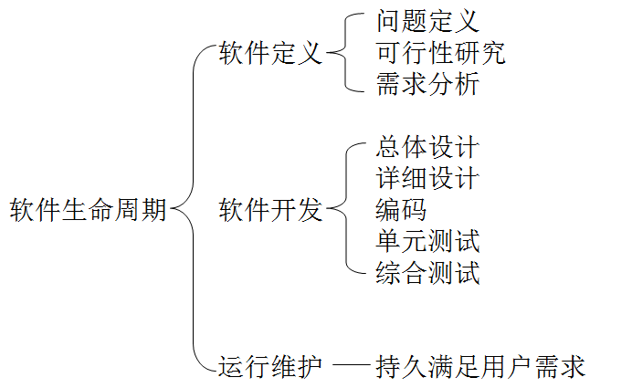
可行性研究在软件生命周期中的位置

Slide 3
可行性研究的概念
可行性研究必须从系统总体出发，对技术、经济、财务、商业以至环境保护、法律等多个方面进行分析和论证，以确定建设项目是否可行，为正确进行投资决策提供科学依据。
项目的可行性研究是对多因素、多目标系统进行的不断的分析研究、评价和决策的过程。它需要有各方面知识的专业人才通力合作才能完成

Slide 4
主要内容
1、可行性研究的任务
2 、可行性研究过程
3 、系统流程图
4 、数据流图
5 、数据字典
6、成本/效益分析

Slide 5
2.1 可行性研究的任务

Slide 6
可行性研究的任务
用最小的代价，在尽可能短的时间内（一般占总工作量的5％到10％）确定能否解决问题，以及是否值得解决的问题 。
因此，可行性研究的目的是“做还是不做”，而非“如何去做”。

Slide 7
可行性研究的内容
从技术可行性、经济可行性、用户操作可行性、社会环境可行性等方面评价系统是否值得做，是否能做

Slide 8
技术可行性
开发风险：在给出的限制范围内，能否设计出系统并实现必须的功能和性能？
资源有效性：参加项目的开发人员是否存在问题? 可用于建立系统的软件、硬件资源是否具备？
技术方案：相关技术的发展是否支持这个系统？使用技术解决方案的实用化程度？合理化程度？
技术可行性分析可以简单地表述为：做得了吗？做得好吗？做得快吗？

Slide 9
经济可行性
度量系统解决方案的性能价格比
进行开发成本的估算以及了解取得效益的评估， 确定要开发的项目是否值得投资开发。

Slide 10
操作可行性
用户组织的结构、工作流程、管理模式及规范是否适合目标系统的运行，是否互不相容。
现有的人员素质能否胜任对目标系统的操作？
如果进行培训，时间是多少？成本如何？

Slide 11
社会环境可行性至少包括三种因素
市场：市场又分为未成熟的市场、成熟的市场和将要消亡的市场。
政策：政策对软件公司的生存与发展影响非常大
法律：开发项目是否会在社会上或政治上引起侵权、破坏或其它责任问题，它包括合同、责任、 侵权和其他一些技术人员常常不了解的陷阱等。（专利法，著作权法，计算机软件保护条例）

Slide 12
典型可行性研究过程的步骤
1. 确定项目规模和目标；
2. 研究当前正在运行的系统；
3. 建立新系统的高层逻辑模型；
4. 导出和评价各种方案；
5. 推荐可行的方案；
6. 草拟开发计划；
7. 编写可行性研究报告，提交审查

Slide 13
2.2 可行性研究过程

Slide 14
(1) 确定项目规模和目标
分析员对有关人员进行调查访问，仔细阅读和分析有关的材料，对项目的规模和目标进行定义和确认，清晰地描述项目的一切限制和约束
确保正在解决的问题是要解决的问题。

Slide 15
(2) 研究正在运行的系统（当前系统）
正在运行的系统可能是一个人工操作的，也可能是旧的计算机系统，需要开发一个新的计算机系统来代替
现有系统是信息的重要来源。研究其基本功能、存在问题、运行费用、以及对新系统功能、运行费用要求等。
收集、研究和分析现有系统的文档资料，实地考察现有系统，访问有关人员，然后描绘现在系统的高层系统流程图
与有关人员一起审查该系统流程图是否正确。系统流程图反映了现有系统的基本功能和处理流程。

Slide 16
(3) 建立目标系统的高层逻辑模型
根据对现有系统的分析研究，逐渐明确新系统的功能、处理流程以及所受的约束，然后使用建立逻辑模型的工具——数据流图和数据字典来描述数据在系统中流动和处理情况。
注意，现在还不是软件需求分析阶段，不是完整、详细的描述，只是概括地描述高层的数据处理和流动

Slide 17
(4) 导出和评价各种方案
建立了新系统的高层逻辑模型后，要从技术角度出发，提出实现高层逻辑模型的不同方案。
根据技术可行性、经济可行性和社会可行性对各种方案进行评估，去掉行不通的解法，就得到了可行的解法。

Slide 18
(5) 推荐可行的方案
根据可行性研究结果决定项目是否值得开发。
若值得开发，需要说明可行解决方案及原因和理由；
通常项目从经济上看是否合算来决定是否投资。因此要求分析员对推荐的可行方案进行成本—效益分析。

Slide 19
(6) 草拟开发计划
项目开发的工程进度表。
所需的开发人员、资源。
估算成本。

Slide 20
(7) 编写可行性研究报告，提交审查
依据可行性研究过程的结果形成可行性研究报告
提请用户和使用部门审查，从而决定该项目是否进行开发，是否接受可行的实现方案。
可行性研究报告最后必须提出一个明确的结论：项目开发可立即开始；项目开始的前提是具备某些条件或对某些目标进行修改；或在技术、经济操作或社会某些方面不可行，立即终止项目所有工作。

Slide 21
2.3 系统流程图

Slide 22
利用系统流程图了解流程、范围和功能
在可行性研究中，可以通过系统流程图来了解要开发的项目的大概处理流程、 范围和功能等。

Slide 23
系统流程图的基本符号
系统流程图是一种概况描绘物理系统的工具。用图形符号以黑盒子形式描绘物理系统的各部件，表达信息在系统各部件之间流动的情况。
基本符号：
显示 处理 输入/输出 数据流 文档

Slide 24
系统流程图示例：系统目标
1.管理仓库各类零件数量的变化，并及时修改（更新库存清单文件）。
2.报告库存零件达到库存量临界值的订货报告，产生订货信息。
3.生成订货报表。

Slide 25
系统流程图示例：构成部件
1.输入终端CRT
2.事务处理部件（库存清单程序）
3.磁盘（存放库存清单主文件）
4.磁带（存放订货信息）
5.报告生成部件（报告生成程序）
6.打印的文档（订货报告）

Slide 26
系统流程图示例：绘制方法
事务
库存清单主文件
习惯画法是：使信息自顶向下或者从左到右流动。
对复杂系统：可把每个关键功能再次分解到单独的一页纸上
库存清单程序
订货信息
报告生成程序
订货报表
图2.3 库存清单系统的系统流程图

Slide 27
2.4 数据流图

Slide 28
系统流程图和数据流图的描述对象
描绘物理系统 系统流程图
数据流图
描绘逻辑模型
数据字典

Slide 29
数据流图的概念
数据流图（Data Flow Diagram，DFD）：以图形方式来表达系统的逻辑功能、数据在系统内部的逻辑流向和逻辑变换过程
与数据字典（Data dictionary，DD）共同构成系统的逻辑模型。

Slide 30
数据流图中的基本符号
数据的源点或终点： 或
数据处理（数据加工）： 或
数据存储： 或
数据流：
Notes:
如图2.4(a)所示，数据流图有4种基本符号：正方形(或立方体)表示数据的源点或终点；圆角矩形(或圆形)代表变换数据的处理；开口矩形(或两条平行横线)代表数据存储；箭头表示数据流，即特定数据的流动方向。注意，数据流与程序流程图(参看本书第5章)中用箭头表示的控制流有本质不同，千万不要混淆。熟悉程序流程图的初学者在画数据流图时，往往试图在数据流图中表现分支条件或循环，殊不知这样做将造成混乱，画不出正确的数据流图。在数据流图中应该描绘所有可能的数据流向，而不应该描绘出现某个数据流的条件。

Slide 31
数据流图的附加符号
* 表示数据流之间“与”的关系（同时存在）
+ 表示数据流之间“或”的关系
⊕ 表示数据流之间 “异或”的关系（不能同时存在）
举例：
*
⊕

Slide 32
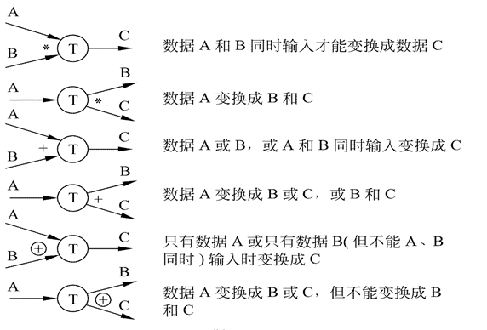
数据流图附加符号汇总

Slide 33
画数据流图的步骤
Step1：画顶层数据流图,包括数据源点、终点，整个软件系统作为一个数据处理，流入和流出系统的数据流。
Step2：一级细化，即画分层数据流图，逐层分解数据处理，得到功能级数据流图
Step3：二级细化，进一步分解功能级数据流图到涉及功能具体的实现为止

Slide 34
数据流图例：问题描述
工厂采购部每天需要一张订货报表，报表按零件编号编排，表中列出所有需要再次订货的零件（包括零件编号，零件名称，定货数量，当前价格，目前主要供应者，次要供应者）。
零件入库或出库称为事务，通过放在仓库中的CRT终端把事务报告给定货系统。
当某种零件的库存量少于库存临界值时就应该再次订货。

Slide 35
数据流图例：问题分析
源点/终点：仓库管理员/采购员
处理：处理事务、产生订货报表
数据存储：订货信息、库存清单
数据流：订货报表、事务

Slide 36
数据流图例Step1：绘制基本系统模型
用高层次的数据流图突出表明数据的源点和终点
订货系统
仓库管理员
事务
订货报表
采购员

Slide 37
数据流图例Step2：得到功能级数据流图
库存清单
D1
处理事务
2
1
产生报表
仓库管理员
采购员
D2
订货信息
图2.6 订货系统的功能级DFD

Slide 38
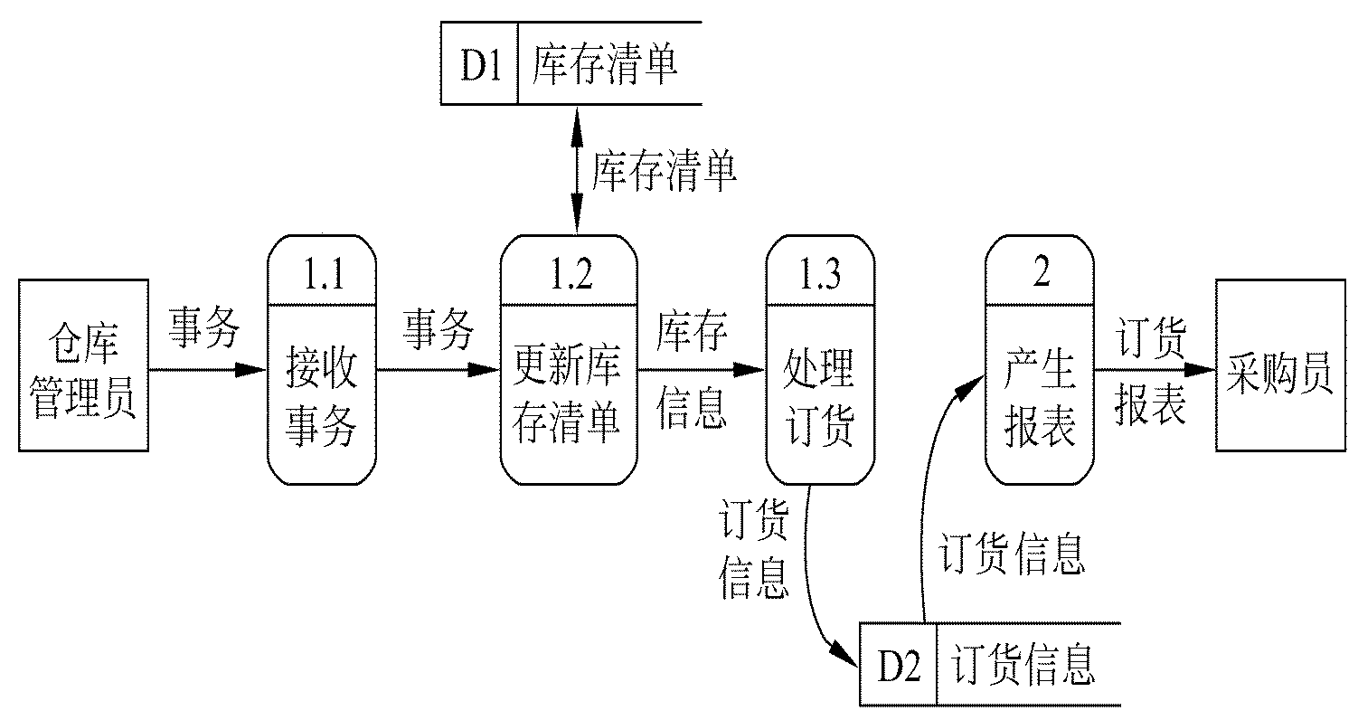
数据流图例Step3：细化到功能实现级别
进一步分解功能级数据流图到涉及功能具体的实现为止（二级细化）
图2.7 二级细化后的DFD
Notes:
考虑通过系统的逻辑数据流：当发生一个事务时必须首先接收它；随后按照事务的内容修改库存清单；最后如果更新后的库存量少于库存量临界值时，则应该再次订货，也就是需要处理订货信息。因此，把“处理事务”这个功能分解为下述3个步骤，这在逻辑上是合理的：“接收事务”、“更新库存清单”和“处理订货”(图2.7)。
图2.6订货系统的功能级数据流图图2.7把处理事务的功能进一步分解后的数据流图为什么不进一步分解“产生报表”这个功能呢?订货报表中需要的数据在存储的订货信息中全都有，产生报表只不过是按一定顺序排列这些信息，再按一定格式打印出来。然而这些考虑纯属具体实现的细节，不应该在数据流图中表现。同样道理，对“接收事务”或“更新库存清单”等功能也没有必要进一步细化。总之，当进一步分解将涉及如何具体地实现一个功能时就不应该再分解了。
当对数据流图分层细化时必须保持信息连续性，也就是说，当把一个处理分解为一系列处理时，分解前和分解后的输入输出数据流必须相同。例如，图2.5和图2.6的输入输出数据流都是“事务”和“订货报表”；图2.6中“处理事务”这个处理框的输入输出数据流是“事务”、“库存清单”和“订货信息”，分解成“接收事务”、“更新库存清单”和“处理订货”3个处理之后(图2.7)，它们的输入输出数据流仍然是“事务”、“库存清单”和“订货信息”。
此外还应该注意在图2.7中对处理进行编号的方法。处理1.1，1.2和1.3是更高层次的数据流图中处理1的组成元素。如果处理2被进一步分解，它的组成元素的编号将是2.1，2.2，…；如果把处理1.1进一步分解，则将得到编号为1.1.1，1.1.2，…的处理。

Slide 39
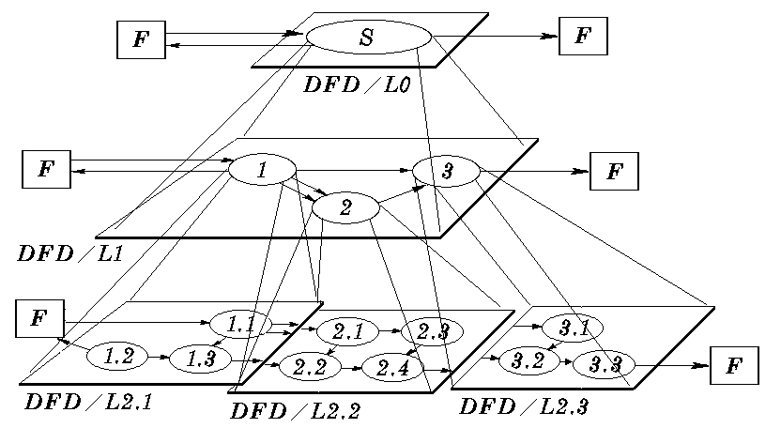
画数据流程图几点注意事项
1.若一张数据流图中包含的数据处理多于7时，其含义将难以领会，此时数据流图应该分层绘制
L0不编号
L1整数编号
L2整数后一位小数，以此类推
层次DFD通过编号来对应上下层的细化关系
Notes:
便于实现--- 采用逐步细化的扩展方法，可避免一次引入过多的细节，有利于控制问题的复杂度；
便于使用--- 用一组图代替一张总图，方便用户及软件开发人员阅读。

Slide 40
画数据流程图几点注意事项
2.数据流图分层细化时必须保持信息的连续性，即细化前后对应功能的输入输出数据必须相同。
1.2
e
a₁
1.1.2
b
b
a
1.1
a
1.1.1
d
c
1.3
a₂
1.1.3
c
图a 细化前的DFD片段
图b 细化后的DFD片段
如图a中的数据处理1.1 在图b中细化为三个子数据处理：1.1.1,1.1.2,1.1.3，在图a中的1.1输入a，输出b和c，在细化后，输入输出不应改变

Slide 41
画数据流程图几点注意事项
3.数据存储和数据流都是数据，仅所处的状态不同，数据存储是静止状态的数据，数据流是运动状态的数据。

Slide 42
画数据流程图几点注意事项
4.所有的数据流都必须以一个数据处理开始，或以一个数据处理结束。即，每个数据处理都应该有输入输出。
Notes:
只有输入或者只有输出的数据处理是没有意义的

Slide 43
DFD各成分命名要求-数据流(或数据存储)
代表整个数据流(或数据存储)的内容
不要使用缺乏具体含义的名字；
除流入流出数据存储的数据流可以命名相同之外，其他的数据流命名需要唯一，即便是同样内容

Slide 44
DFD各成分命名要求-数据处理(或数据加工)
先为数据流命名，再为处理命名，通常1个动词+宾语的命名方式
如果必须用两个动词才能描述整个处理的功能，则把这个处理再分解成两个处理可能更恰当些。
若处理的命名比较困难可能是处理包含太多功能

Slide 45
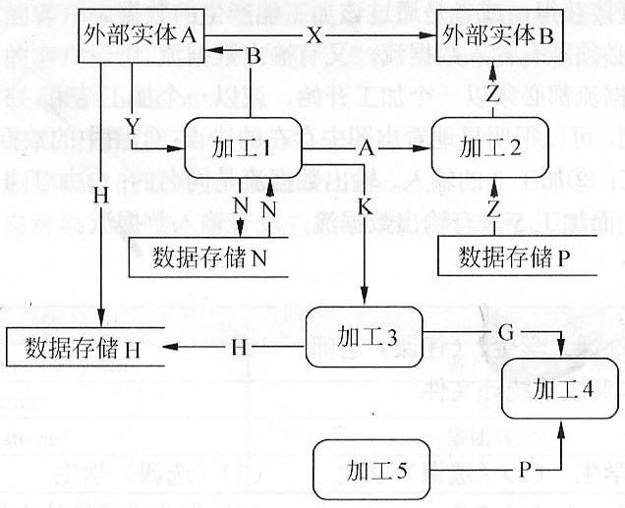
数据流图注意事项及命名练习
阅读下图所示的数据流图，找出其中错误之处

Slide 46
数据流图注意事项及命名练习答案
外部实体之间不可能有数据流
外部实体不可能直接写数据
加工输入输出数据流不可同名
加工不可能只有输入
加工不可能只有输出

Slide 47
数据流图的优点
便于和用户交流：通常只用4种基本符号，大多数用户能够理解和评价
分析和设计的工具：数据流图重视描绘功能，在系统设计时，可根据技术要求，在图上画出多组自动化边界，每组即一个不同的物理系统。

Slide 48
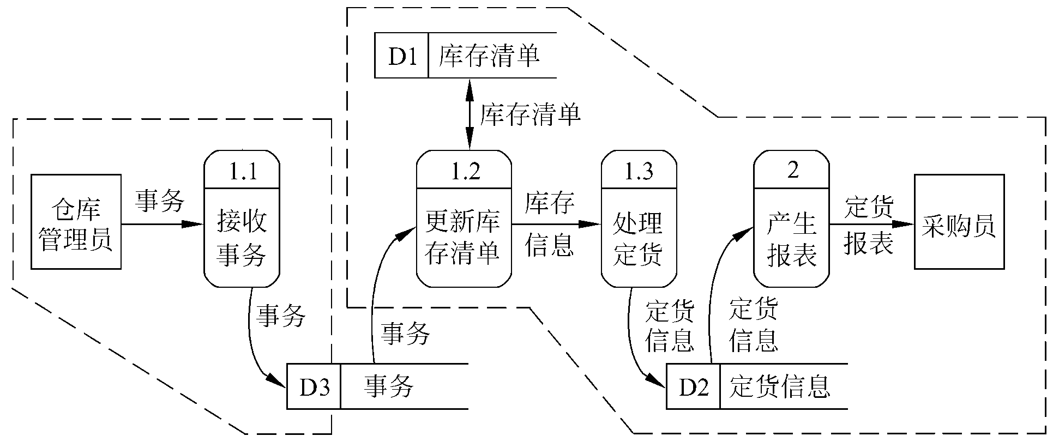
数据流图中边界划分方案A
图2.8 该自动化边界的方法暗示以批处理方式更新（时延很长）库存清单

Slide 49
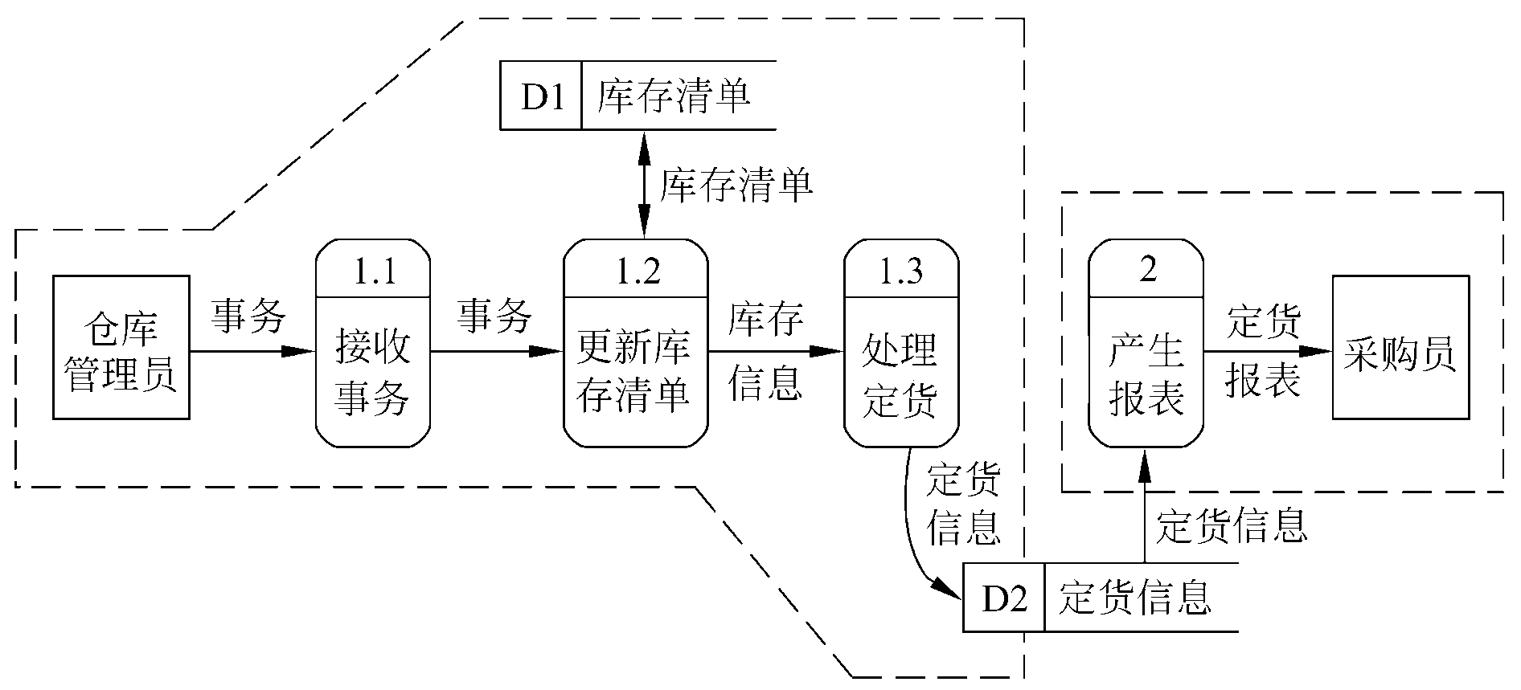
数据流图中边界划分方案B
图2.9 该自动化边界的方法划分暗示以联机更新库存清单（实时）

Slide 50
数据流图中存在的疑问
1.1 如何接收事务？1.2如何更新库存清单？数据存储D1 库存清单中的内容是什么？1.1→1.2 的数据流事务包含什么内容？

Slide 51

单选题
1分
对DFD中的每个数据处理（加工）的输入/输出流描述正确的是( ）
A
一个输入流或一个输出流
B
至少一个输入流和至少一个输出流
C
一个输入流
D
可以没有输入流和输出流
提交

Slide 52
2.5 数据字典

Slide 53
数据字典的任务
对于数据流图中出现的所有被命名的图形元素在字典中作为一个词条加以定义，使得每一个图形元素的名字都有一个确切的解释。

Slide 54
数据字典的定义
定义：是关于数据的信息集合，即对数据流图中包含的所有元素定义的集合。
数据字典和数据流图共同构成系统的逻辑模型，有数据字典，数据流图就不严格；没有数据流图，数据字典难于发挥作用。

Slide 55
数据字典中需要定义内容
数据字典
数据流
数据存储
数据处理
数据元素

Slide 56
数据字典定义内容
数据流：来源、去向、组成、流通量
数据元素：名称、别名、取值范围、含义、数据长度、小数位数、简单描述
数据存储：数据结构及数据存放规则
数据处理：数据处理的逻辑功能和主要算法

Slide 57
数据字典举例

Slide 58
数据字典举例：数据流名字
名字：订货报表
别名：订货信息
描述：每天一次送给采购员的需要订货的零件表
定义：订货报表 = 零件编号 + 零件名称 + 订货数量 +目前价格 + 主要供应者 + 次要供应者 + 规格
位置：输出到打印机
名字：订货报表
名字是该数据流在DFD图中的唯一标识，且必须与DFD图一致。
流向/流出数据存储文件的数据流名可以相同，也可以不写

Slide 59
数据字典举例：数据流别名
名字：订货报表
别名：订货信息
描述：每天一次送给采购员的需要订货的零件表
定义：订货报表 = 零件编号 + 零件名称 + 订货数量 +目前价格 + 主要供应者 + 次要供应者 + 规格
位置：输出到打印机
别名：订货信息
不同时期、用户、分析员对同一元素所用的不同名称，应尽量减少出现别名

Slide 60
数据字典举例：数据流描述
名字：订货报表
别名：订货信息
描述：每天一次送给采购员的需要订货的零件表
定义：订货报表 = 零件编号 + 零件名称 + 订货数量 +目前价格 + 主要供应者 + 次要供应者 + 规格
位置：输出到打印机
描述：每天一次送给采购员的需要订货的零件表
说明订货报表该数据流的作用

Slide 61
数据字典举例：数据流中又出现数据流
名字：订货报表
别名：订货信息
描述：每天一次送给采购员的需要订货的零件表
定义：订货报表 = 零件编号 + 零件名称 + 订货数量 +目前价格 + 主要供应者 + 次要供应者 + 规格
位置：输出到打印机
定义：订货报表 = 零件编号 + 零件名称 + 订货数量 +目前价格 + 主要供应者 + 次要供应者 + 规格
说明订货报表该数据流的内容，该内容又由零件编号、零件名称等数据流或数据元素组成，需要对这些数据流或数据元素再进行定义。

Slide 62
数据字典举例：数据流位置
名字：订货报表
别名：订货信息
描述：每天一次送给采购员的需要订货的零件表
定义：订货报表 = 零件编号 + 零件名称 + 订货数量 +目前价格 + 主要供应者 + 次要供应者 + 规格
位置：输出到打印机
位置：输出到打印机
说明订货报表此数据流在DFD中的哪一个位置出现，该位置可能也是一个数据流，也可能是数据处理，或者输入输入，或者存储

Slide 63
数据字典举例：数据流中的数据项定义
名字：订货报表
别名：订货信息
描述：每天一次送给采购员的需要订货的零件表
定义：订货报表 = 零件编号 + 零件名称 + 订货数量 +目前价格 + 主要供应者 + 次要供应者 + 规格
位置：输出到打印机
名字：零件编号
别名：
描述：唯一地标识库存清单中一个特定零件的关键字
定义：零件编号=8{字符}8
位置：定货报表、定货信息、库存清单、事务
名字：零件名称
别名：
描述：零件的名字
定义：零件名称= 1{字符|数字}20
位置：订货报表、订货信息
名字：订货数量
别名：
描述：某个零件一次订货的数量
定义：订货数量 = 1{数字}5
位置：订货报表、订货信息
目前价格、主要供应者、次要供应者、规格 均需要定义。
如果定义过程中又出现未定义的数据元素，需要对该数据元素定义

Slide 64
数据字典举例：加工同样需要定义
除订货报表之外，该DFD中的剩余所有项都如此处理，对数据流和数据存储来说，需要定义到数据元素为止。
数据处理的定义可以采用结构化语言、IPO图、伪代码PDL、判定树、判定表等方式描述

Slide 65
数据字典举例：由数据元素组成数据的方式
1.顺序：以确定次序连接两个或多个分量
2.选择：从两个或多个可能元素中选取一个
3.重复：把指定的分量重复零次或多次。
4.可选：一个分量是可有可无的

Slide 66

数据字典中的符号表示
= 表示定义为 | 学生情况＝学号+姓名+成绩+地址；
+ 表示“与” | X=a+b表示X由a和b组成
| 表示“或” | 性别＝男|女
()表示可选 | X=(a)b 表示a可能出现，可能不出现
m..n 表示值域 | 月份=1..12
{ }表示重复若干次 | 通讯录文件：{姓名+电话+邮码}
m{}n | 表示重复次数最少m次，最多n次，x=3{a}7,至少出现3次a，最多出现7次
[ ] 表示可选。 | 例如，存款单=储户帐号+存款额+日期+[密码]，表示存款时可以/不带密码
“…”基本数据元素 | X=“a”，表示取值为a的数据元素
.. 连接符 | X=1..9 ，表示x可取1到9的任一值

Slide 67
数据字典数据项的定义练习
某酒店所提供的电话服务系统的功能为：
客人可以通过拨分机号联络酒店内的其他房间，也可拨外线号码与酒店外联络。
分机号从8201至8299。
外线号码需先拨0，然后加拨市话号码或长途电话号码
长途电话号码由区号和市话号码组成，其中区号可以为010、021~029、0300~0999中的任意一个数字串
市话号码是任意7位或8位长度的数字串。

Slide 68
数据字典数据项的定义练习
电话号码 = 分机号|外线号码
分机号 = 8201..8299
外线号码 = 0 + 市话号码|长途电话号码
市话号码 = {数字}⁷ | {数字}⁸
长途电话号码 = 区号 + 市话号码
区号 = 010|021..029|0300..0999

Slide 69
2.6 成本/效益分析

Slide 70
成本/效益分析的分析目的
从经济角度分析新系统的开发是否能盈利，帮助使用部门正确做出是否投资的决定。

Slide 71
成本估算技术
软件开发成本主要是指软件开发过程中所花费的工作量及相应的代价，其中主要是人的劳动的消耗，因此，软件产品开发成本的计算方法不同于其它物理产品的成本的计算。
软件产品不存在重复制造过程，它的开发成本是以一次性开发过程所花费的代价来计算的。因此软件成本估算，应以软件计划、需求分析、设计、编码到测试的软件开发全过程所花费的代价为依据。

Slide 72
成本估算思路
将软件价格计算延迟到工程设计最后，可得到精确价格；（可靠但不实用，软件价格需要预先提出）
基于已完成的类似项目进行估算；（没有相似项目时很难实施估算）
使用较简单的分解技术，估算项目成本和工作量的；
使用一个或多个经验模型，估算软件成本和工作量的。

Slide 73
常用的成本估算技术
代码行技术
任务分解技术
自动估计成本技术
经验统计估计模型

Slide 74
（1）代码行技术
源代码行：交付的可运行软件中有效地源程序代码行数，通常不包括注释。
工作量：完成任务所需的程序员平均工作时间，单位可以是人月（PM）、人年（PY）或人日（PD）。
软件生产率：开发全过程中单位劳动量能够完成的平均软件数量。
成本＝总代码行数×每行的平均成本。根据经验和历史数据，确定上面两个变量。此外，工资水平也是应考虑的一个重要因素。

Slide 75
（2）任务分解技术
典型办法是根据生命周期瀑布模型，对开发工作将进行任务分解，分别估算每个任务的成本，累加得到总成本。每个任务的成本估计通常只估算工作量（一般为人月，PM）。
成本＝所需的总人月数×每人月的成本。如果软件规模很大，可通过将整个开发任务分解成若干个子任务，分别计算后累加，计算一个项目所需的人月数。

Slide 76
（2）任务分解技术
典型系统开发工作量比大约是：
表2.2 典型环境下各个开发阶段需要使用的人力的百分比
任务 | 人力(%)
可行性研究 需求分析 设计 编码和单元测试 综合测试 | 5 10 25 20 40

Slide 77
自动估计成本技术
利用自动估计成本技术的软件工具进行计算

Slide 78
（4）经验统计估计模型
Walston-Felix（IBM）模型
Putnam 估算模型（动态多变量参数模型）
COCOMO 模型

Slide 79
成本/效益分析步骤
成本/效益分析步骤（取软件生命周期为5年）
估计开发成本、运行费用和新系统带来的经济效益
比较新系统的开发成本和经济效益。
常用的效益度量方法
1.货币的时间价值
2.投资回收期
3.纯收入
4.投资回收率

Slide 80
（1）货币的时间价值
设年利率为i，如果现在存入P元，则n年后可以得到的钱数为：F=P（1+i）^{n}
反之，如果n年后能收入F元，则这些钱现在的价值为：P=F/（1+i）^{n}

Slide 81
（1）货币的时间价值示例
修改一个已有的库存清单系统，使它能在每天送给采购员一份订货报表。修改已有的库存清单程序并且编写产生报表的程序，估计共需5000元；
系统修改后能及时订货，这将消除零件短缺问题，估计因此每年可以节省2500元，5年共可节省2500*5 = 12500元。
设年利率为5%，则每年预计节省的钱的现在价值如下:

Slide 82
（1）货币的时间价值示例
年份 | 将来值 | （1+i）^{n} | 现在值 | 累计的现在值
1 | 2500 | 1.12 | 2232.14 | 2232.14
2 | 2500 | 1.2544 | 1992.98 | 4225.12
3 | 2500 | 1.4049 | 1779.45 | 6004.57
4 | 2500 | 1.5735 | 1588.80 | 7593.37
5 | 2500 | 1.7623 | 1418.57 | 9011.94
设年利率为i，如果现在存入P元，则n年后可以得到的钱数为：
F=P（1+i）^{n}
反之，如果n年后能收入F元，则这些钱现在的价值为：
P=F/（1+i）^{n}

Slide 83
（2）投资回收期
使累计的经济效益等于最初的投资（回本）所需要的时间。投资回收期越短，就能越快获得利润
例：
上例中两年的收益，可以节省4225.12元，比最初的投资还少774.88元，第三年可节省1779.45元，则774.88/1779.45=0.44
所以，投资回收期为 2 + 0.44 =2.44 年。约2年零5个月

Slide 84
（3）纯收入
指在整个生存期内系统的累计经济效益（折合成现在值）与投资之差。
如果纯收入小于零，那么显然这项工程不值得投资。只有当纯收入大于零，才能考虑投资
例：
上例5年内纯收入=9011.94-5000=4011.94元

Slide 85
（4）投资回收率
投资回收率主要用于衡量投资效益的大小，并且可以用它和年利率比较，衡量工程是否有投资价值。
这相当于把数额等于投资额的资金存入银行，每年年底从银行取回的钱等于系统每年预期可以获得的效益。在时间等于系统寿命时，正好把在银行中的钱全部取光。此时的年利率是多少呢? 就等于投资回收率。

Slide 86
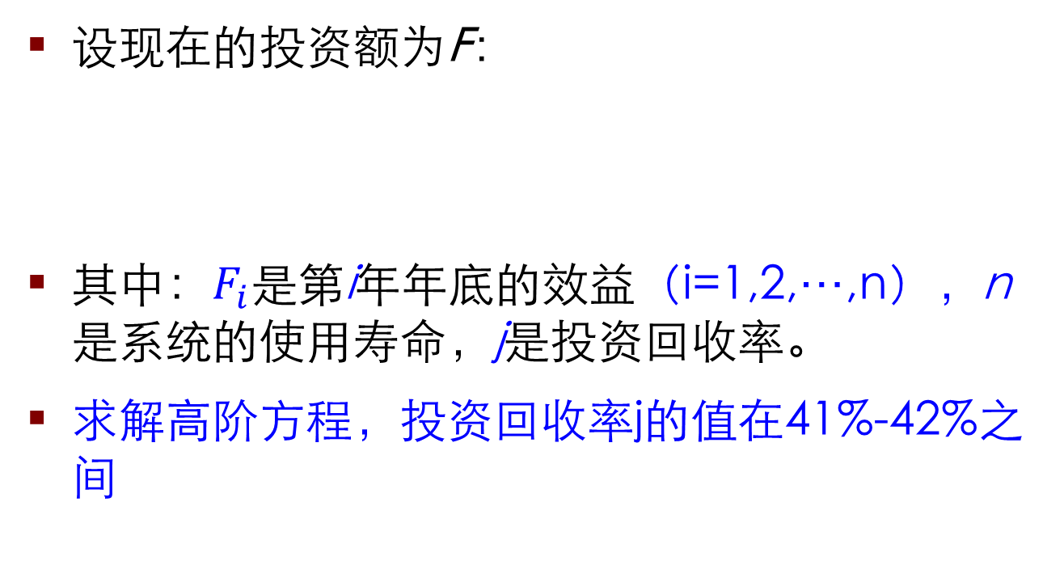
（4）投资回收率
设现在的投资额为F：
其中：$F_{i}$是第i年年底的效益（i=1,2,…,n），n是系统的使用寿命，j是投资回收率。
求解高阶方程，投资回收率j的值在41%-42%之间

Slide 87
根据以上内容完成可行性研究报告
根据DFD+DD、成本/效益分析等方面，进行技术可行性、经济可行性、用户操作可行性、社会环境可行性等方面评价，完成可行性研究报告，并提交审查
在审查过程中出现问题需要更改，通过多次迭代完成最终可行性报告，从而实现“是否做”的判断

Slide 88
本章小结
1.了解可行性研究的必要性，以及如何进行可行性研究
2.学习系统流程图、数据流图
3.学习数据字典的概念、用途及实现
4.成本/效益分析方法

Slide 89
附录：可行性研究报告提纲
引言
编写目的
背景
定义
参考资料
可行性研究前提
要求
目标
条件、假定、限制
可行性研究方法
评价尺度

Slide 90
附录：可行性研究报告提纲
对现有系统进行分析
处理流程图和数据流图
工作负荷
费用开资
人员
设备
局限性
所建设开发的系统
对所建设系统说明
数据流图和数据字典
对现有系统的改进之处
影响
局限性
技术可行性评价

Slide 91
附录：可行性研究报告提纲
可选择的其他系统方案
可选择方案1
……
可选择方案n
所建议的系统经济可行性分析
支出
基本建设支出
其他一次性支出
收益
一次性收益
非一次性收益
不可定量收益
收益/投资比
投资回收期
敏感性分析

Slide 92
附录：可行性研究报告提纲
社会因素可行性分析
法律方面可行性
使用方面可行性
结论

